Slide 1
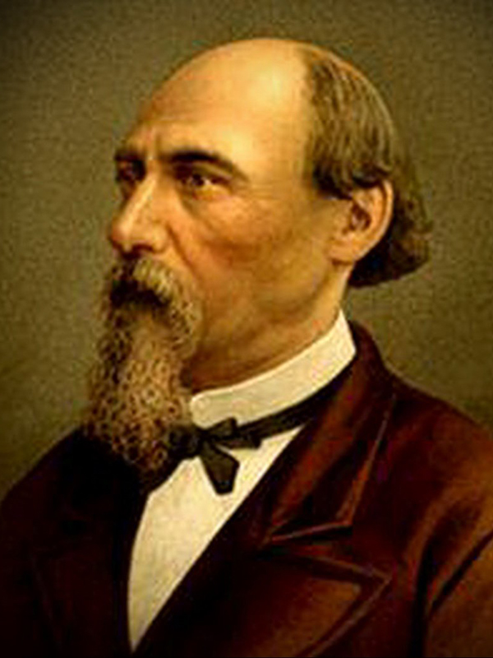
Николай Алексеевич Некрасов Стихотворение «Железная дорога»

Slide 2
Вопросы по статье о Н.А. Некрасове
Какими людьми были родители Н.А. Некрасова?
Какое влияние оказала на мальчика окружающая природа?
Почему Н. Некрасову не разрешали дружить с деревенскими ребятишками?
Что привлекало будущего поэта в общении с крестьянскими детьми?
Какие факты из детской биографии Н.А. Некрасова вам запомнились, вас удивили?
Как вы считаете, что в детстве повлияло на желание Некрасова стать поэтом?

Slide 4
Анализ первой части стихотворения: - Как называется изображение природы в искусстве? - Какое настроение создаёт начало стихотворения? - Какое словосочетание выделяется в описании природы?

Slide 5
Пётр Андре́евич Клейнми́хель — российский государственный деятель, беспрекословный исполнитель воли Николая I. Курировал строительство Николаевской железной дороги.
В а н я (в кучерском армячке). Папаша! кто строил эту дорогу? П а п а ш а (в пальто на красной подкладке), Граф Петр Андреевич Клейнмихель, душенька! Разговор в вагоне

Slide 6
Николай Первый (называемый Палкиным в военной среде)
Когда в 1836 году в России началось строительство первой железной дороги от Санкт-Петербурга до Царского Села и Павловска, просвещенные подданные Российской Империи могли испытывать чувство гордости. В отличие от многих других случаев страна, отстававшая от Европы в применении технических новшеств, шла в ногу с прогрессом и опережала многие другие страны. Царскосельская дорога оказалась всего лишь шестой в мире. Однако едва не осталась единственной в России.

Slide 7
Как шло строительство дороги? Кто и в каких условиях строил дорогу?

Slide 8
В чём заключается мысль автора, который восхищается трудолюбием русского человека? Какова точка зрения генерала? С какой целью Н.А. Некрасов вводит в текст фантастические образы?

Slide 9
Художественный мир стихотворения
С какой целью автор построил текст, состоящий из двух частей?
Дайте речевую характеристику героям стихотворения.
Какую роль играют фантастические образы в стихотворении?
Определите стихотворный размер. Что помогает передать ритмический рисунок?

Slide 10
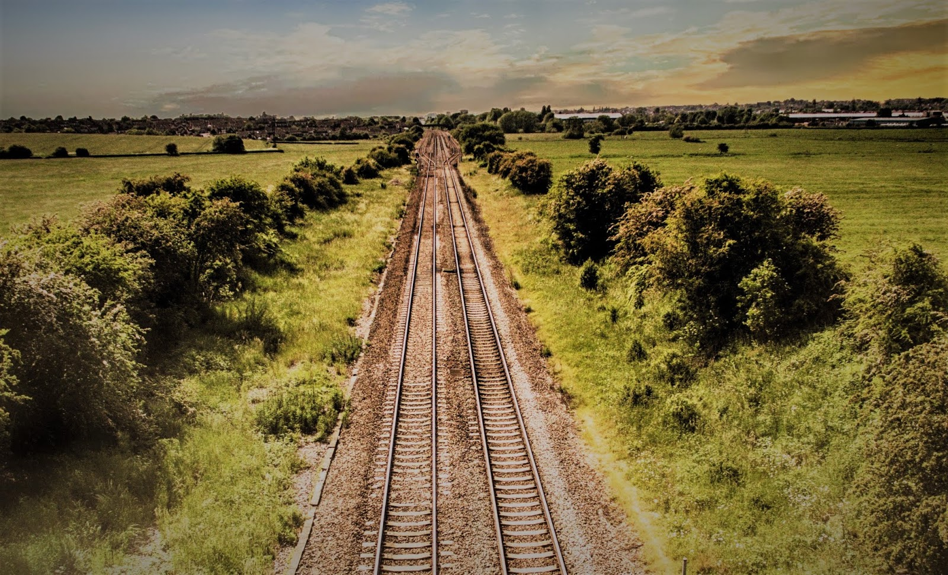
Сделаем вывод Железная дорога - символ_________________________________________

Slide 11
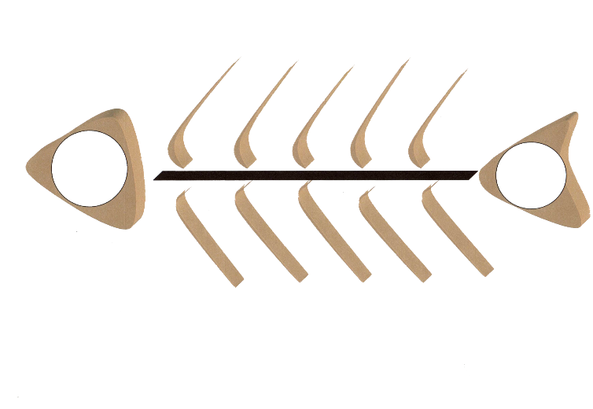
Домашнее задание –заполнить фишбоун
Тема
Части
Лексика
Идея

